Slide 1




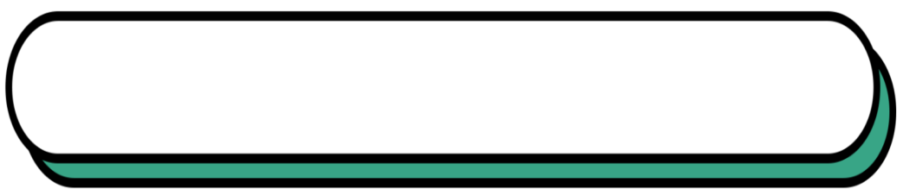



TIẾT….
Thực hành tiếng Việt
CÂU ĐẶC BIỆT

Slide 2







Hoạt động
khởi động

Slide 3
Hoạt động khởi động
Em có xác định được chủ ngữ - vị ngữ của câu in đậm trong đoạn văn: “Trước ga Hàng Cỏ. Chặp tối. Chuyến tàu Nam vừa lên, người chen lấn đông nghịt.” không?
TL: Không xác định được chủ ngữ - vị ngữ của những câu in đậm.

Slide 4
Hình thành kiến thức

Slide 5

HS hoạt động cặp đôi
01
02
HS đọc kĩ Tri thức ngữ văn trong SGK (tr. 118); đọc khung Nhận biết câu đặc biệt trong SGK (tr. 131 - 132).
Tìm hiểu ví dụ và rút ra khái niệm về câu đặc biệt

Slide 6


Câu đặc biệt
- Câu đặc biệt là câu được cấu tạo bởi một từ hoặc một cụm từ.
- Câu đặc biệt thường dùng để gọi - đáp; nhấn mạnh cảm xúc; liệt kê, thông báo về sự tồn tại của sự vật, hiện tượng; xác định thời gian, nơi chốn diễn ra sự việc.
I. Tri thức Tiếng Việt:

Slide 7
Hoạt động luyện tập

Slide 8

1. Bài tập 1
Rầm rầm. mô tả âm thanh, thông báo về trận mưa.
Ôi! lời than, bộc lộ cảm xúc.
Bộp! thông báo về hiện tượng.
Mũi kiếm! thông báo về sự tồn tại của sự vật.
Hắn! Và một cuốn sách! liệt kê
Si-men, em! lời gọi.

Slide 9

2. Bài tập 2
Xác định câu đặc biệt và điền thông tin vào bảng
Tác dụng Câu đặc biệt | Bộc lộ cảm xúc | Liệt kê, thông báo sự tồn tại của sự vật, hiện tượng | Xác định thời gian, nơi chốn | Gọi - đáp
a. Ôi chao!Ôi Rô-mê-ô, hỡi Rô-mê-ô! | X |  |  | X
b. Choáng váng. Và màn đêm. | X |  | X
c. “Đêm!” |  |  | X

Slide 10

3. Bài tập 3
Tìm và nêu tác dụng của câu đặc biệt
- Câu đặc biệt:
Nhiều giờ trôi qua.
Mưa tuôn, gió thổi.
Con tôi…!
Nước lạnh, ngầu bùn, sâu hút và cuốn mạnh…
=> Tác dụng: Nhằm bộc lộ cảm xúc, liệt kê thông báo về sự vật, xác định thời gian và gọi đáp. Từ đó làm câu chuyện thêm xúc động, đi sâu vào lòng người đọc.

Slide 11
4. Bài tập 4
Hoạt động nhóm theo bàn
- Câu đặc biệt: Ôi!
- Câu rút gọn: Trời ơi, chỉ còn có năm phút!
=> Sự khác nhau:
- Câu đặc biệt: không thể khôi phục chủ - vị.
- Câu rút gọn: Là câu đơn gồm có hai thành phần đã bị lược bỏ đi chủ ngữ hoặc vị ngữ, khi nói hoặc viết sẽ trở thành câu rút gọn nên có thể khôi phục chủ - vị.

Slide 12
Hoạt động
vận dụng

Slide 13

Hoạt động vận dụng
  Tìm trong văn bản đã học 9 (đã đọc) hoặc tự đặt 3 câu đặc biệt

Slide 14

DẶN DÒ
- Nắm kiến thức về câu đặc biệt.
- Hoàn thành các bài tập.
- Soạn bài: Viết bài văn nghị luận phân tích một tác phẩm văn học (kịch)

